Slide 1

Formation Thème : Maladies et Parasites
Généralités
Protection et prophylaxie
Premiers soins pour un arbre malade
Maladies et Parasites les plus communs
5 maladies
5 parasites
Traitements
Préventif
Curatif
Bibliographie

Slide 2
Formation Thème : Maladies et Parasites
Généralités
Protection et prophylaxie
Qu'est-ce que la prophylaxie ? C'est l'action de prévenir les maladies. "Mieux vaut prévenir que guérir" !
Il ne faut pas exagérer l'importance des maladies chez les bonsaï des amateurs.
Ils ont peu de bonsaï, souvent d'espèces différentes. Or, parmi les principaux facteurs de maladie on trouve le nombre et
l'entassement d'arbres de même espèce.
De plus la maladie affecte avant tout les organismes faibles.
Voici donc les règles d'or pour éviter les maladies :
avoir un nombre raisonnable de bonsaï, de façon à pouvoir bien s'en occuper et bien les surveiller.
donner de l'air et de la lumière aux bonsaï : ne pas les entasser.
avoir de bons substrats drainants et aérés.
bien cultiver c'est-à-dire bien arroser et bien fertiliser.
utiliser des engrais organiques pour éviter les carences.
être propre, c'est-à-dire travailler avec des instruments propres dans un environnement soigneusement ordonné et nettoyé.
élever des bonsaï adaptés à sa région.
bien entretenir ses bonsaï en les nettoyant et taillant régulièrement
Enfin, on peut mettre dans les mesures prophylactiques :
savoir reconnaître les principales maladies.
traiter immédiatement quand un symptôme de maladie est diagnostiqué.
ne pas abuser des soins préventifs, sauf ceux au cuivre et au soufre à l'automne et au printemps.
Notes:
Cf. Les bases du bonsaï 1 page 89

Slide 3
Formation Thème : Maladies et Parasites
Généralités
Premiers soins pour un arbre malade
Si le bonsaï présente des signes de faiblesse ou a l’air malade, ne plus mettre d’engrais. D’autre part ne surtout pas mettre l’arbre à l’ombre. Le retirer avec précaution de sa coupe et dégager les racines qui émergent de la motte. Placer le bonsaï dans une coupe plus grande et le mettre dans un endroit à mi-ombre ou le planter directement en pleine terre, toujours à mi-ombre.
Si l’arbre est en très mauvais état, en dernier recours il est possible d’enlever toute la terre des racines et le planter dans du sable pur. Le mettre à mi-ombre jusqu’à ce qu’il se remette à pousser. Suspendre la fumure.
Notes:
Cf. Classeur Ecole Française de Bonsaï
Fiches débutants : Fiche pédagogique N° BM4S1D

Slide 4
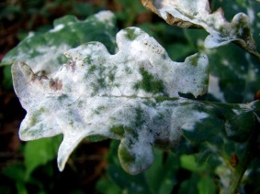
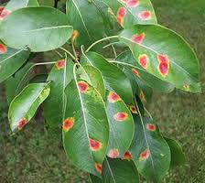
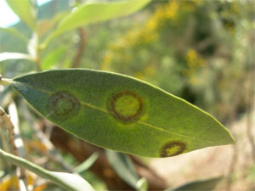
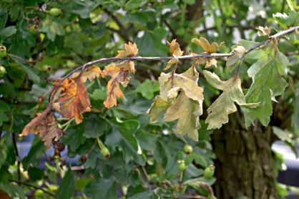
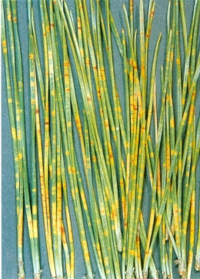
Formation Thème : Maladies et Parasites
Maladies et Parasites
5 maladies
Oïdium : champignon
Rouille : champignon
Œil de paon : champignon
Feu bactérien : bactérie
Pestalotia : champignon
Notes:
Le clic gauche sur l’image de l’oïdium enchaine sur la diapositive 9 consacrée à l’oïdium

Slide 5
Formation Thème : Maladies et Parasites
Maladies et Parasites
5 parasites
Pucerons :
Cochenilles :
Chenilles :
Acariens :
Pyrale du buis :

Slide 6
Formation Thème : Maladies et Parasites
Traitements
Préventif

Slide 7
Formation Thème : Maladies et Parasites
Traitements
Curatif

Slide 8
Formation Thème : Maladies et Parasites
Bibliographie
Classeur école française de bonsaï
Fiches débutants : N° BM4S1D
Fiches N1 : N° BM4S2N1, BM4S3N1, BM4S4N1 et BM4S5N1
Fiches N2 : N° CM4S4
Revues
France Bonsaï :
N° 102 : Maladies et ravageurs par Juli PASCUAL
Esprit Bonsaï :
N° 80 (2016 Février Mars ) : Les fiches de l’apprenti : Parasites et maladies 1ère partie par Bruno MAZZA pages 27 à 30
N° 81 (2016 Avril Mai) : Les fiches de l’apprenti : Parasites et maladies 2ème partie par Bruno MAZZA pages 31 à 34
Livres
Vos bonsaï en pleine forme par Joseph SOMM
Les bases du bonsaï 1 par Michel SACAL
Sites
Esprit de Goshin : Maladies et Prédateurs : Aide au diagnostic - Eviter les maladies - Recettes naturelles
Parlons Bonsaï : Biologie de l’arbre et action phytosanitaire
Notes:
N° 102 : Maladies et ravageurs par Juli PASCUAL
Clefs pour identifier les ravageurs ou maladies
Ravageurs : pucerons, cochenilles, aleurodes, acariens, chenilles, scarabées, thrips, termites, fourmis, guêpes, tigres (tingidés), mouches et moustiques, escargots et limaces, nématodes
Maladies : oïdium, mildiou, botrytis, œil de paon, rouilles, pestalotia, tavelure, anthracnose, fumagine, phytophthora, rhizoctonia, phomopsis, verticillium et fusarium, bactéries, gommose
Maladies communes des bonsaï les plus populaires par espèce
Les bases du bonsaï 1 par Michel SACAL : MALADIES: LA PROPHYLAXIE pages 89 et 90
LES PRINCIPALES MALADIES
Maladies des racines.
Maladies du tronc et des branches.
Maladies des feuilles et aiguilles.
Les parasites.
Les carences.
Classeur FFB : Numéros des Fiches pédagogiques
Débutants : BM4S1D : Généralités sur les maladies et parasites pages 5 à 10
N1 :
BM4S2N1 : Diagnostic et traitement des maladies pages 14 à 18
BM4S3N1 : Diagnostic et traitement des parasites, les produits pages 19 à 26
BM4S4N1 : Les ennemis par espèce pages – Les espèces et leurs ennemis 27 à 30
BM4S5N1 : Maladies et parasites - Les facteurs de risque pages 31 à 35
(carences et excès – interactions négatives et positives entre les différents éléments nutritifs)
N2 : CM4S4 : Emplacement : conditions particulières : pour les prélèvements : Pour les arbres malades pages 16 et 17

Slide 9
Formation Thème : Maladies et Parasites
Oïdium
Genres et espèces les plus connus
Uncinula necator (Oïdium de la vigne).
Sphaeroteca pannosa (Oïdium des rosiers).
Podosphaera leucotricha (Oïdium des fruitiers).
Uncinula sp. (Oïdium des érables).
Microsphaera sp. (Oïdium du chêne).
Caractéristiques
Le mycélium de ce groupe de champignons est de couleur blanchâtre. Il se développe sur la surfaces des fruits, des feuilles et des fleurs.
Ce mycélium produit des petits filaments qui pénètrent à l'intérieur par les pores de la peau. L'oïdium se nourrit avec les sucres et les autres substances nutritives de l'arbre.
Les spores sont dispersées par le vent et les gouttes de pluie et germent quand elles atteignent les autres arbres. Le mycélium pousse alors sur la surface du nouvel hôte et produit des spores qui sont à nouveau disséminées, puis, à l'arrivée de la saison froide, elles restent en dormance, en attendant l'arrivée du printemps.
Symptômes
Les Oïdium sont des champignons facilement reconnaissables car les effets sur les feuilles sont très visibles. Les feuilles affectées sont recouvertes par un duvet blanchâtre ou bien par une poudre de couleur grise. Le développement de ce champignon est très superficiel : on peut nettoyer les feuilles attaquées avec les doigts mais elles resteront infectées. Bien que les Oïdiums soient plus fréquents sur les feuilles, on peut les trouver aussi sur d'autres parties tendres des arbres, comme les fleurs et les nouveaux bourgeons. Avant de constater la formation du rnycélium blanc, on peut voir les feuilles se déformer. Normalement les feuilles les plus jeunes sont les premières attaquées par ce champignon.
Contrôle
Le contrôle de ce champignon n'est pas très difficile, mais il faudra traiter très souvent avec des fongicides pour empêcher le développement du mycélium et la
germination des spores.
Traitements
SOUFRE 80 % ( Ultrasofril , Bayer) : Fongicide de contact.
TÉBUCONAZOLE 25% (Folicur, Bayer) : Fongicide systémique.
DINOCAP 18% (Karathane, Bayer) : Fongicide de contact
Notes:
Cf. France Bonsaï N° 102 page 76

